Slide 1
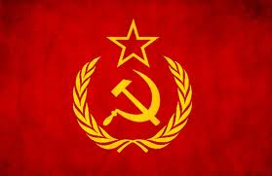
Стаљинизам
(Совјетска Русија )
Времеплов:ОКТОБАРСКА РЕВОЛУЦИЈА
Догађај | Година
Бољшевици преузели власт | октобар 1917.
Рат против грађанских снага (буржоазије) | јануар 1918.
Мир у Брест-Литовску | март 1918.
Стрељан цар Николај II са породицом | 17.јул 1918.
Диктатура пролетаријата | јул 1918.
Грађански рат Црвене армије и Беле гарде (погинуло 3 милиона Руса) | 1918-1920

Slide 2
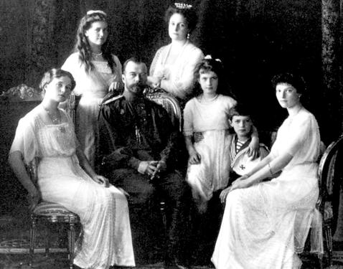
Цар Николај II Романов са породицом

Slide 3
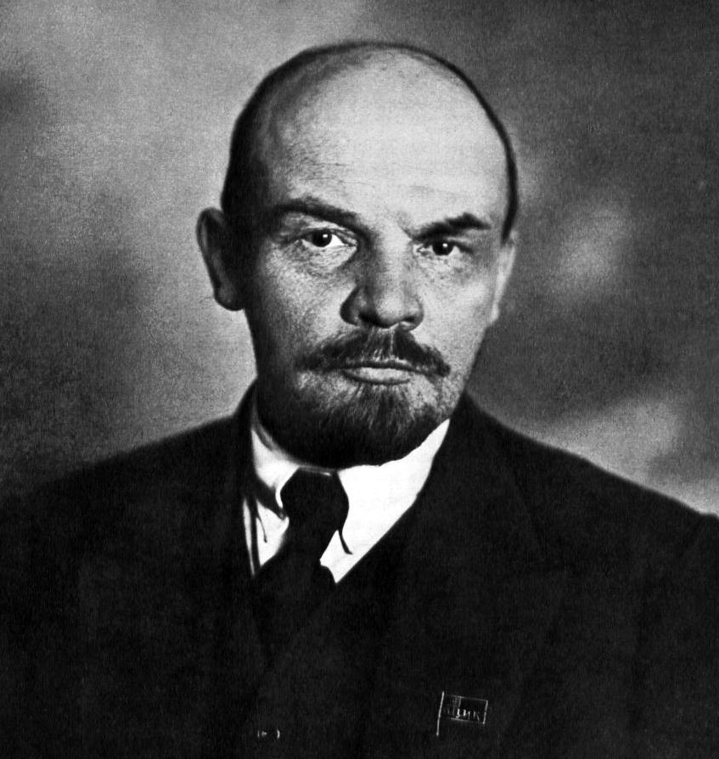
Владимир Иљич Лењин, вођа бољшевика , Октобарске револиције и председник руске државе до 1924.

Slide 4
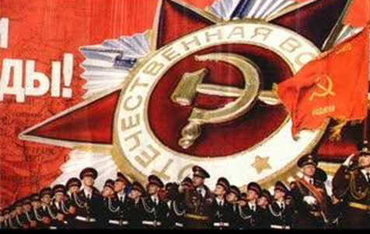
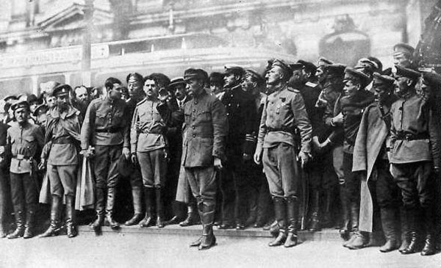
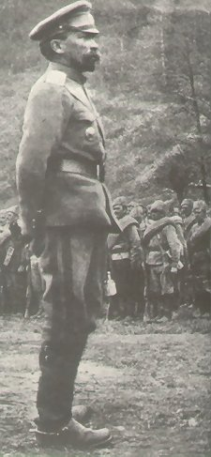
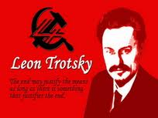
Грађански рат (1918-1920)
Бољшевици изгубили изборе 1918, основали Црвену армију и започели рат против грађанских снага да не би изгубили власт.
Бела гарда –грађанске снаге, вођа генерал Антон Дењикин:
Погинуло 3 милиона Руса,
1.700 000 избегло, неуспела вoјна интервенција Версаја да се помогне Белој гарди и угуши револуција, економска блокада , умире 5 милиона Руса од глади, стрељана породица цара Николаја II Романова.
Командант Црвене армије

Slide 5
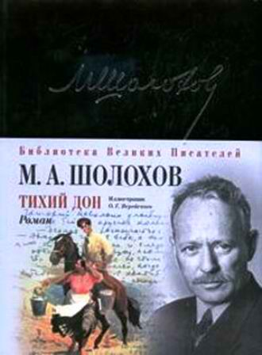
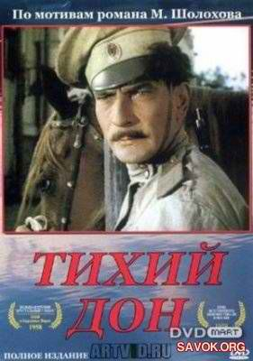
Михаил Александрович Шолохов - описао грађански рат у роману ,,Тихи Дон” у 4 тома, 1965. добио Нобелову награду.

Slide 6
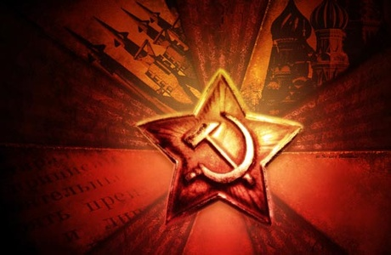
Диктатура пролетаријата
Неограничена власт ( Бољшевика) проглашена у јулу 1918.
Ратни комунизам (1918-1922)
Земља одузета од власника и подељена сељацима
Укидање новца
Нацинализација фабрика , рудника и банака (одузимање)
Строга контрола производње и расподеле индустријских и пољопривредних производа
Принудни откуп и одузимање хране од сељака
Глад
Ниска продуктивност радника и сељака
Отпор сељака и револуционарни терор
Диктатура-неграничена власт појединца или политичке партије

Slide 7
Нови економски програм -НЕП (1922-1924)
Лењинова НЕП требало је да исправи грешке ратног комунизма, подстакне раднике и сељаке на производњу и обезбеди брзу привредну обнову и развој.
Уз социјалистичке обнављају се капиталистички облици производње под контролом државе:
Мања предузећа, занатске и трговачке радње се дају под закуп приватним лицима
Допуштен закуп земље и слободна продаја дела вишкова производа
Рудниици и се дају у закуп странцима под контролом државе
Враћена употреба новца
Исход НЕП-а:оживљавање тржишта и пораст производње.
Од 1922.Русија се зове Савез Совјетских Социјалистичких Република (СССР)

Slide 8
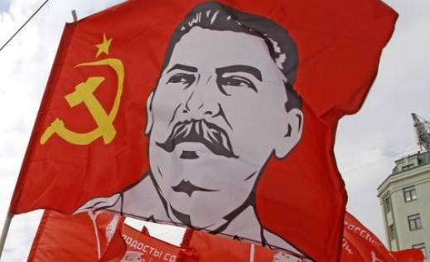
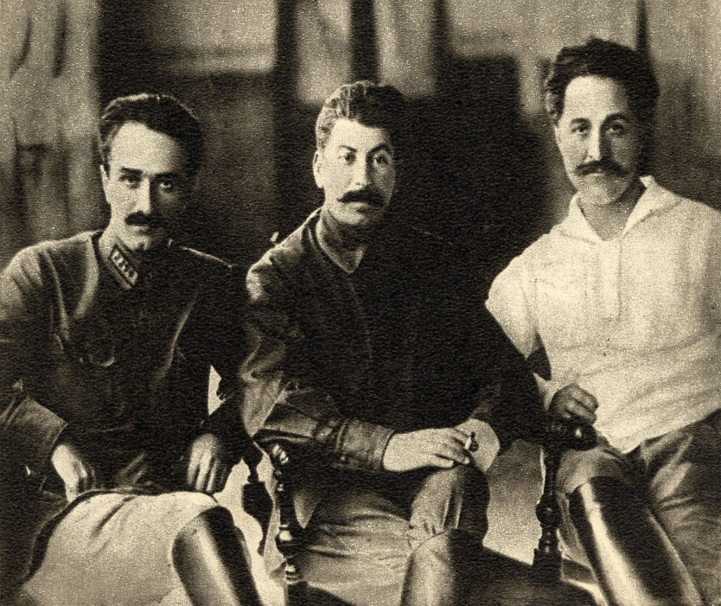
1924.умире Лењин ,шеф Комунистичке партије и Совјетске државе постаје Јосиф Висарионович Џугашвили СТАЉИН до 1953:
Стаљин

Slide 9
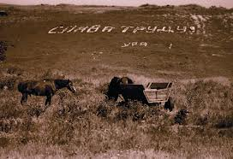
1929. Планска привреда
Покушај да СССР прерасте из аграрну у индустријску земљу петогодишњим плановима индустријализације и електрификације (петољетка).Петољетке нису оствариване упркос милиона ударника, страдају ,директори фабрика, лажирање извештаја,
дописивање нула.
Гашење приватног власништва у пољопривреди. Колелктивизација-насолно удруживање сељака у задруге (колхозе и совхозе). Немилосрдно ломљен отпор сељака. Непослушни пресељавани у пусте крајеве. Сељаци без мотива за рад , ниски приноси , оптужени да подривају социјализам. Троцки, Камењев и Зиновјев: сељаке не треба хапсити и убијати као што је сматрао Стаљин, већ мотивисати за рад. Стаљин покреће чистке-прогон политичких противника.
Под ударом стаљиничке репресије (чистки) страда око
20 милиона Руса, највише сељака, али и комуниста, уметника, генерала, Јевреја. Монтирани судски процеси, оптужбе лажне (издаја, шпијунажа). Ликвидације. Страх и смрт постају део свакодневнице.
Пауза чистки за време II светског рата.

Slide 10
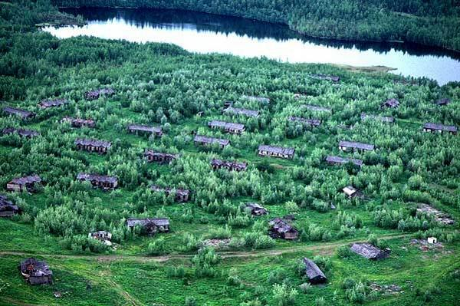
Страдају бројни интелектуалци и уметници под изговором да су њихова дела субверзивна, депресивна или не подстичу прегалаштво и ударнички рад за боље сутра и социјализам као праведно друштво.
Укинута уметничка удружења, прекинуте расправе о уметничким слободама;
Осуђена лица слата су на рад, без повратка, у државне радне логоре у Сибиру (ГУЛАГ).

Slide 11
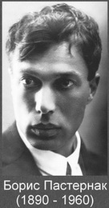
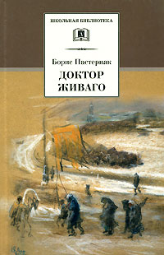
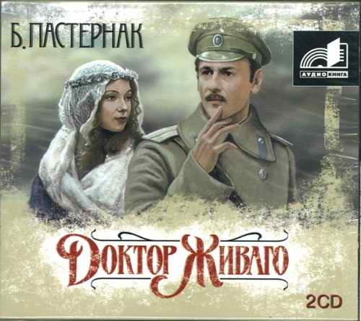
Добио нервни слом после прве посете колхозима;
У роману Доктор Живаго описао егзодус једног лекара после Октобарске револуције;

Slide 12
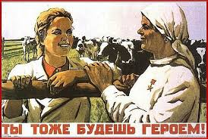
1933.Стаљин објавио да је у СССР-социјализам коначно победио капитализам!
1919. у Москви основана Коминтерна (Комунистичка интернационала), на Лењинов предлог.
Светски штаб револуције. Укључене КП бројних земаља које су беспоговорно марале да спроводе налоге Москве .
Ширење и спровођење у дело идеја о ,,светској револуцији”, обука револуционарних кадрова. Наређивала подизање револуција у Мађарској, Југославији, Француској, Грчкој, Албанији....

Slide 13
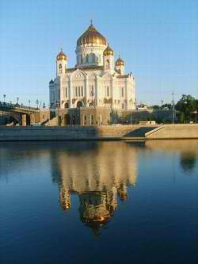
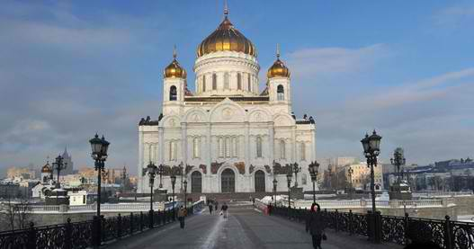
Религија је забрањена ,одлучено да се искорени и уведе атеизам.
Религија је проглашена опијумом за народ.
Исход: рушење цркава и храмова ;
Обновљена Црква Христа Спаситеља у Москви.

Slide 14
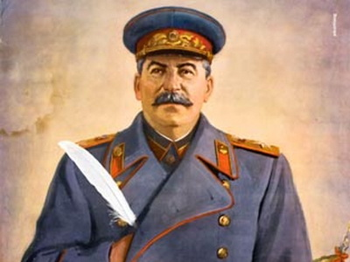
Политичка репресија и култ Стаљина
Тоталитаризам:
Облик владавине
у којем држава снагом влашћу једне партије или вође (диктатора) ограничава и контролише личне
и грађанске слободе.
Диктатура руске Комунистичке партије (бољшевика) ,тоталитаризам, страховлада и култ вође Јосифа Висарионовича Џугашвилија Стаљина , назива се Стаљинизам.
Култ личности (вође) - дивљење и обожавање вође, као непогрешивог браниоца државних и националних интереса, неподложан критици .

Slide 15
Хвала на пажњи!
Аутор:
Душица
Максимовић,
2014.

